Slide 1
스크립트 언어
중간발표
2018180010 김연규

Slide 2
목차
프로그램 소개
사용 API
개발 진행 상황
프로그램 시연
커밋 횟수

Slide 3
프로그램 소개 – 휴게음식점, 편의점, 약국
· 경기도에 위치한 휴게음식점, 편의점 약국의
위치와 지점명, 주소, 우편번호, 전화번호 정보
· 상세정보 이메일 전송
· 지도로 위치 표시

Slide 4
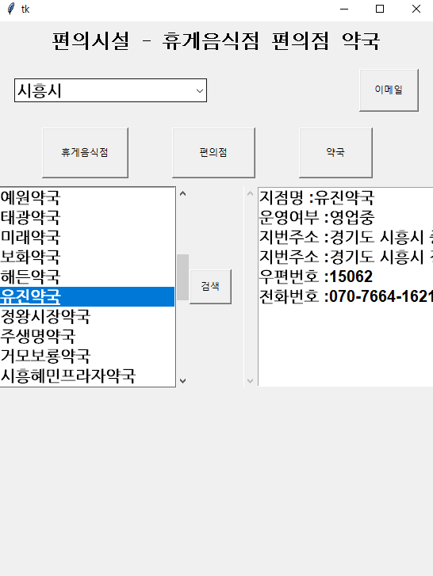
프로그램 소개 – 휴게음식점, 편의점, 약국
시군 선택 ->
<- 이메일
시설 선택 ->
매장 선택
및 ->
검색
<- 상세정보
지도 ->
<- 그래프

Slide 5
사용 API
경기도 약국 현황
https://www.data.go.kr/data/15056846/openapi.do
경기도 휴게음식점 현황
https://www.data.go.kr/data/15056846/openapi.do
경기도 휴게음식점(편의점) 현황
https://www.data.go.kr/data/15058694/openapi.do

Slide 6
개발 진행 상황
기능 구현 UI : 80%
이메일 : 100%
상세검색 : 100%
미구현(0%) 이미지
지도
그래프

Slide 7
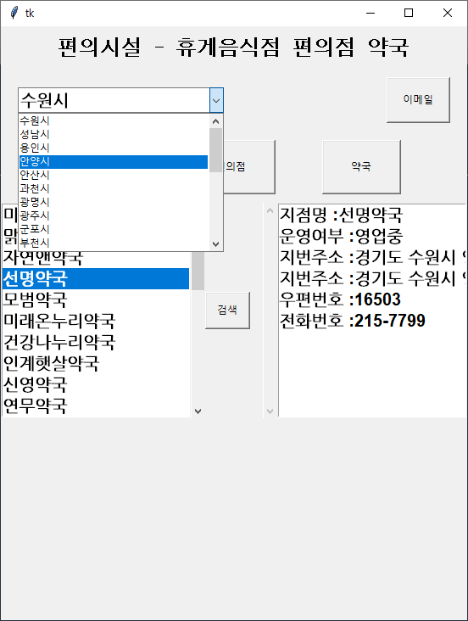
프로그램 시연
영상과 다르게 잘 뜹니다(영상오류) ->

Slide 8
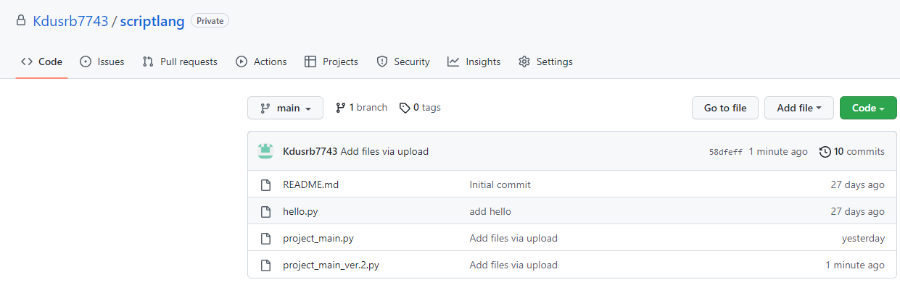
커밋

Slide 9
감사합니다

